Slide 1
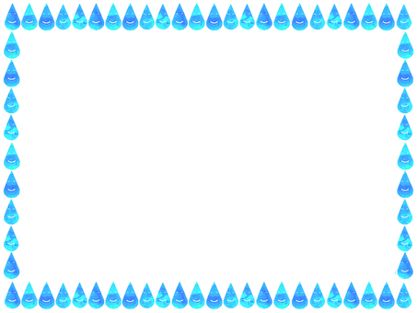
Дидактична гра
«Краплинки складай –
прикмети осені називай»
Мета: збагатити знання дітей про осінні явища природи за допомогою дидактичної гри; розвивати логічне мислення, збагатити словниковий запас слів про осінь; вчити бачити красу рідної природи, складати речення за допомогою картинок про осінь; розвивати мислення, пам’ять, увагу, спостережливість; виховувати уважне, дбайливе ставлення до природи.

Slide 2
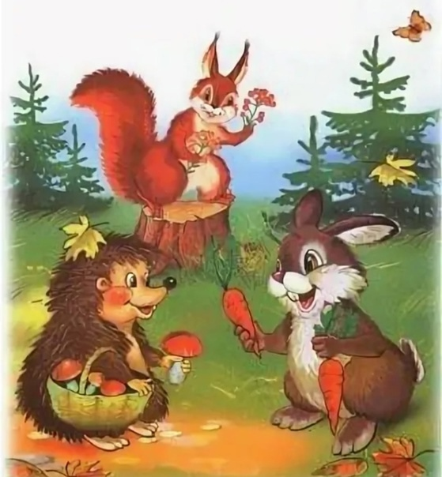
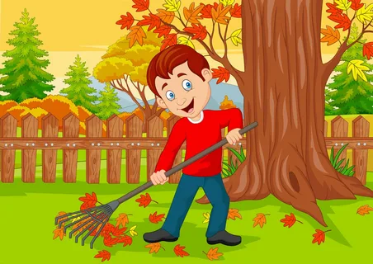

Slide 3
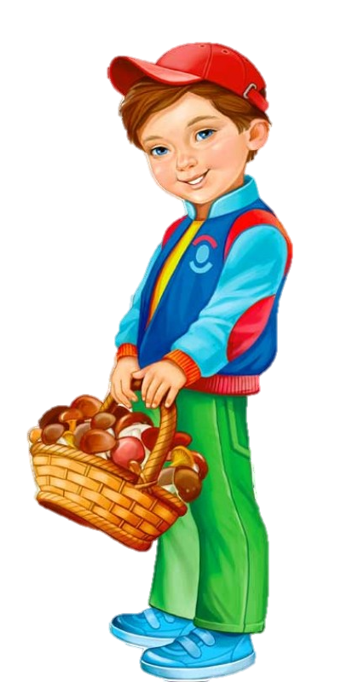

Slide 4
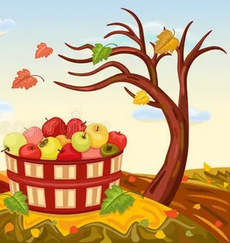

Slide 5
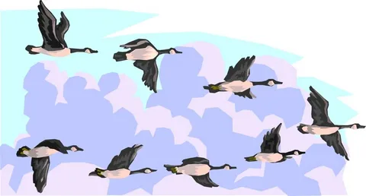
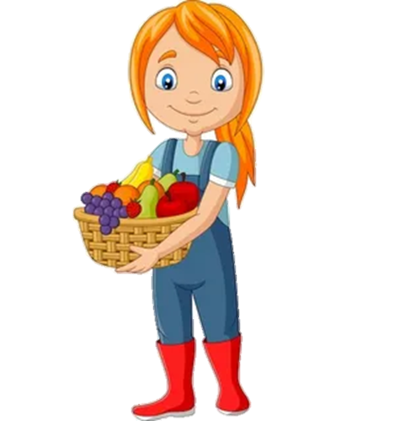

Slide 6
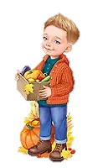

Slide 7
